Slide 1

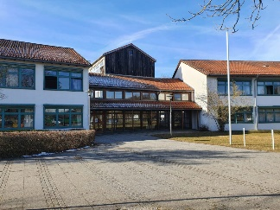
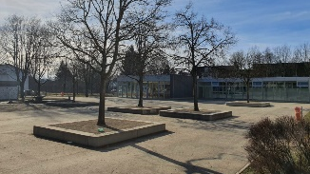
Informationen zur Einschulung
September 2025
Q: Pixabay - stux

Slide 2


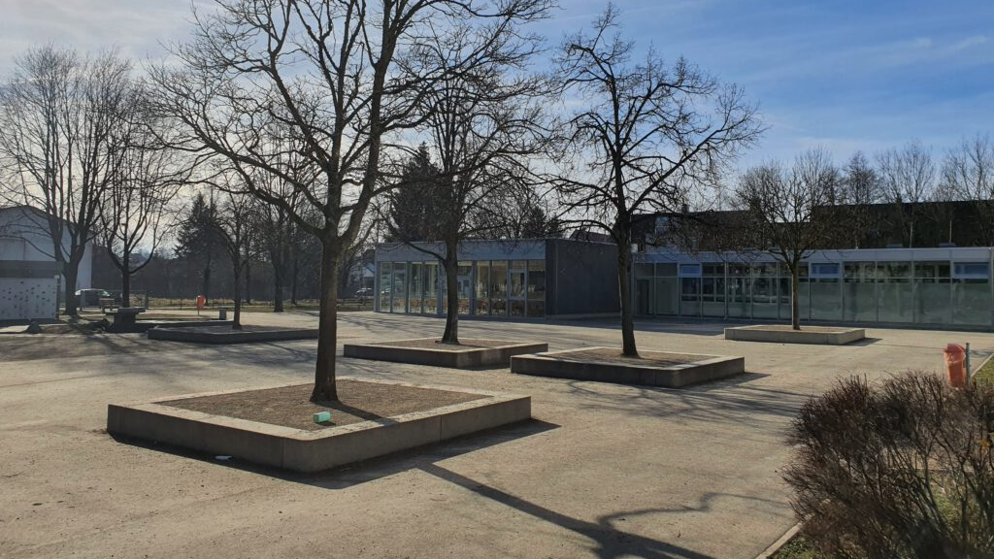
Unsere Schule
Komplette technische Neuausstattung im Frühjahr 2023
Beratungslehrerin und Schulpsychologin vor Ort
Schuleigene Mensa mit moderner Küche
Hort und OGTS im Haus

Slide 3


Die Schuleinschreibung
Termin: Mittwoch, 26.03.2025
Schriftliche Einladung mit genauem Termin und weiteren Angaben folgt Anfang März
Wichtig – Nicht vergessen ☺
  Ihr Kind!
  Impfpass (Masern!)
  Geburtsurkunde/Familienstammbuch
  Schuleingangsuntersuchung
  gelbes Untersuchungsheft
  evtl. Sorgerechtsbeschluss
Q: Pixabay - 14924296

Slide 4


Wer wird eingeschult?
Regulär schulpflichtig
Kinder bis einschließlich 30.09.2019 geboren
Korridorkinder
zwischen dem 01.07.2019 und dem 30.09.2019 geborene Kinder:
  Eltern entscheiden, ob Kind eingeschult wird oder nicht.
  Auf jeden Fall in Schule/Sekretariat melden!
WICHTIG
Wenn Sie Ihr Kind nicht einschulen wollen, teilen Sie dies bitte schriftlich bis spätestens 10.04.2025 dem Sekretariat mit.
Unsicher? Holen Sie sich den Rat Ihrer ErzieherIn bzw. wenden Sie sich an die Schule!
Q: pexels.com – Frans van Heerden

Slide 5

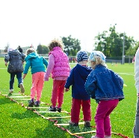
Sonderfälle
Kann-Kinder
Geburtsdatum zwischen dem 01.10.2019 und 31.12.2019 -> Kind kann auf Antrag eingeschult werden.
Zurückstellung
Immer nur mit schriftlichem Antrag im Sekretariat
Schulleitung entscheidet über Genehmigung
Schulkindergärten als Alternative – Links auf Homepage der Schule
Vorzeitige Einschulung
Falls ihr Kind ab dem 01.01.2020 geboren wurde…
… schriftlichen Antrag an der Schule stellen.
… schulpsychologisches Gutachten
(Kathrin Frey; Schulhomepage) einholen!
Q: Pixabay – Kranich17

Slide 6


Schulfähig?
Grob- und Feinmotorik
Sprache
Verhalten
Mengen und Zahlen
Gedächtnis
Jetzt kommt ihr Part!
Gerüchte?
Ideen?
Vorstellungen?
Austauschen und Ideen per QR-Code teilen:
Oder: www.menti.com und Code 5491 0657
eingeben
Q: pexels.com - Lukas

Slide 7






Gemeinsam Wachsen
materialwiese.de

Slide 8

Schulfähig?
Grob- und Feinmotorik
Sprache
Verhalten
Mengen und Zahlen
Gedächtnis
Q: pexels.com – Alexander Grey

Slide 9
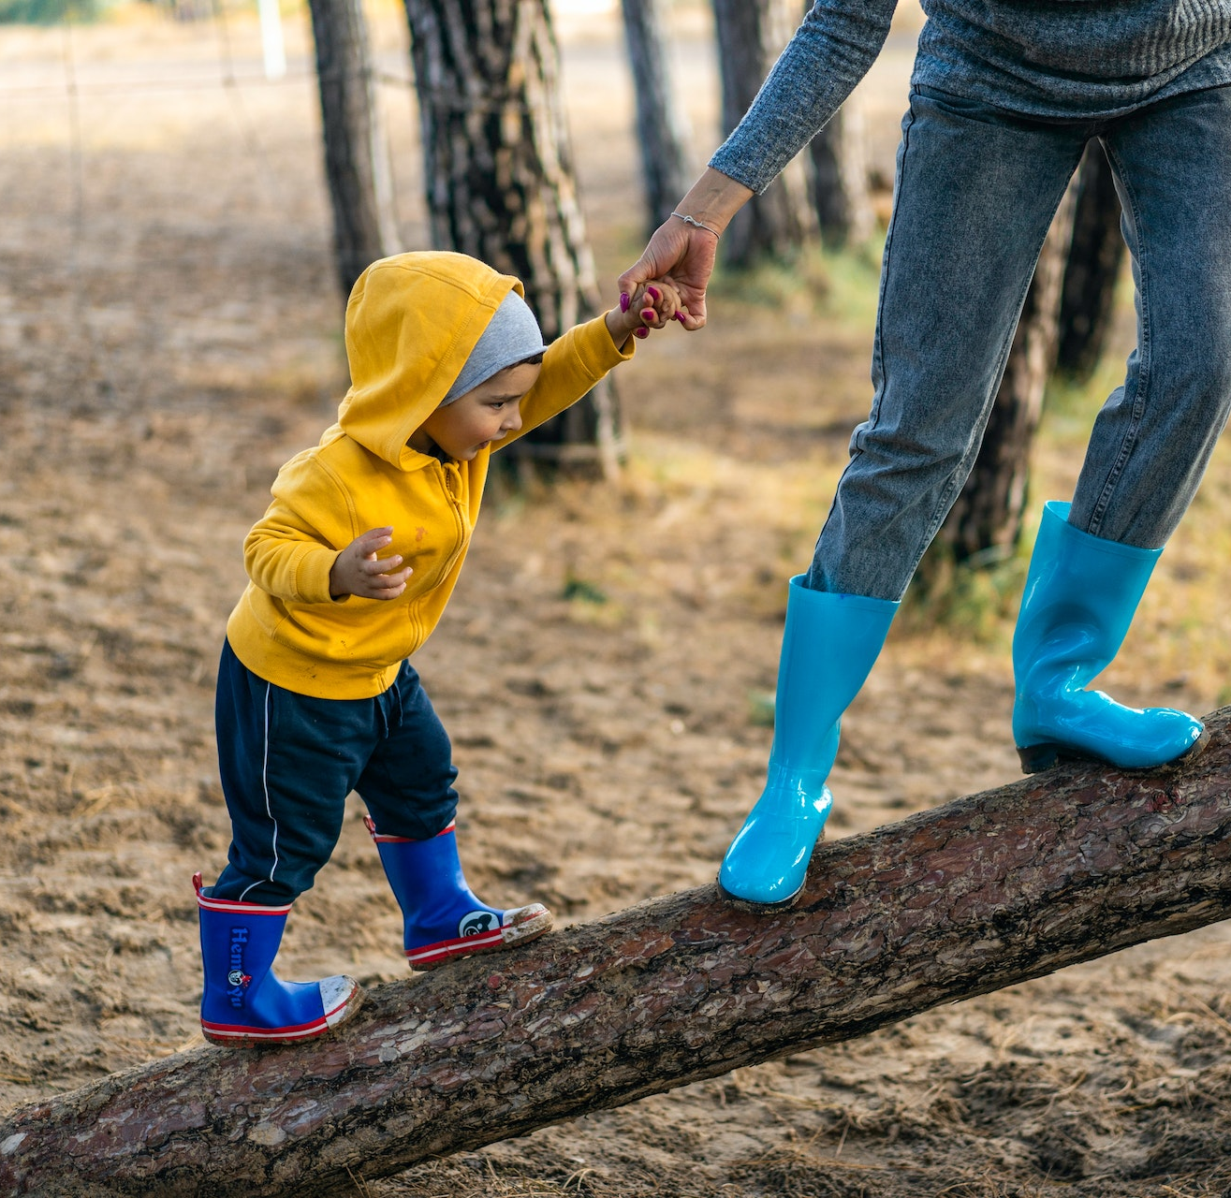
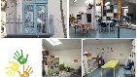
Hilfe für den Start
Positive Einstellung zur Schule…
… darüber sprechen!
… Mut statt Angst machen!
… Schönes betonen!
Schulrhythmus kennen und üben…
… Schlafenszeiten!
… Aufstehzeiten!
Schulweg…
… üben!
… Schulweghelfer werden ☺!
Q: pexels.com – Oleksandr Pidvalnyi

Slide 10

Unterrichts-zeiten
7:50 Uhr: Ankommen
Unterrichtsbeginn: 8:05 Uhr
Unterrichtsende in Klasse 1:
in der Regel um 11:35 Uhr
oder 12:20 Uhr

Slide 11

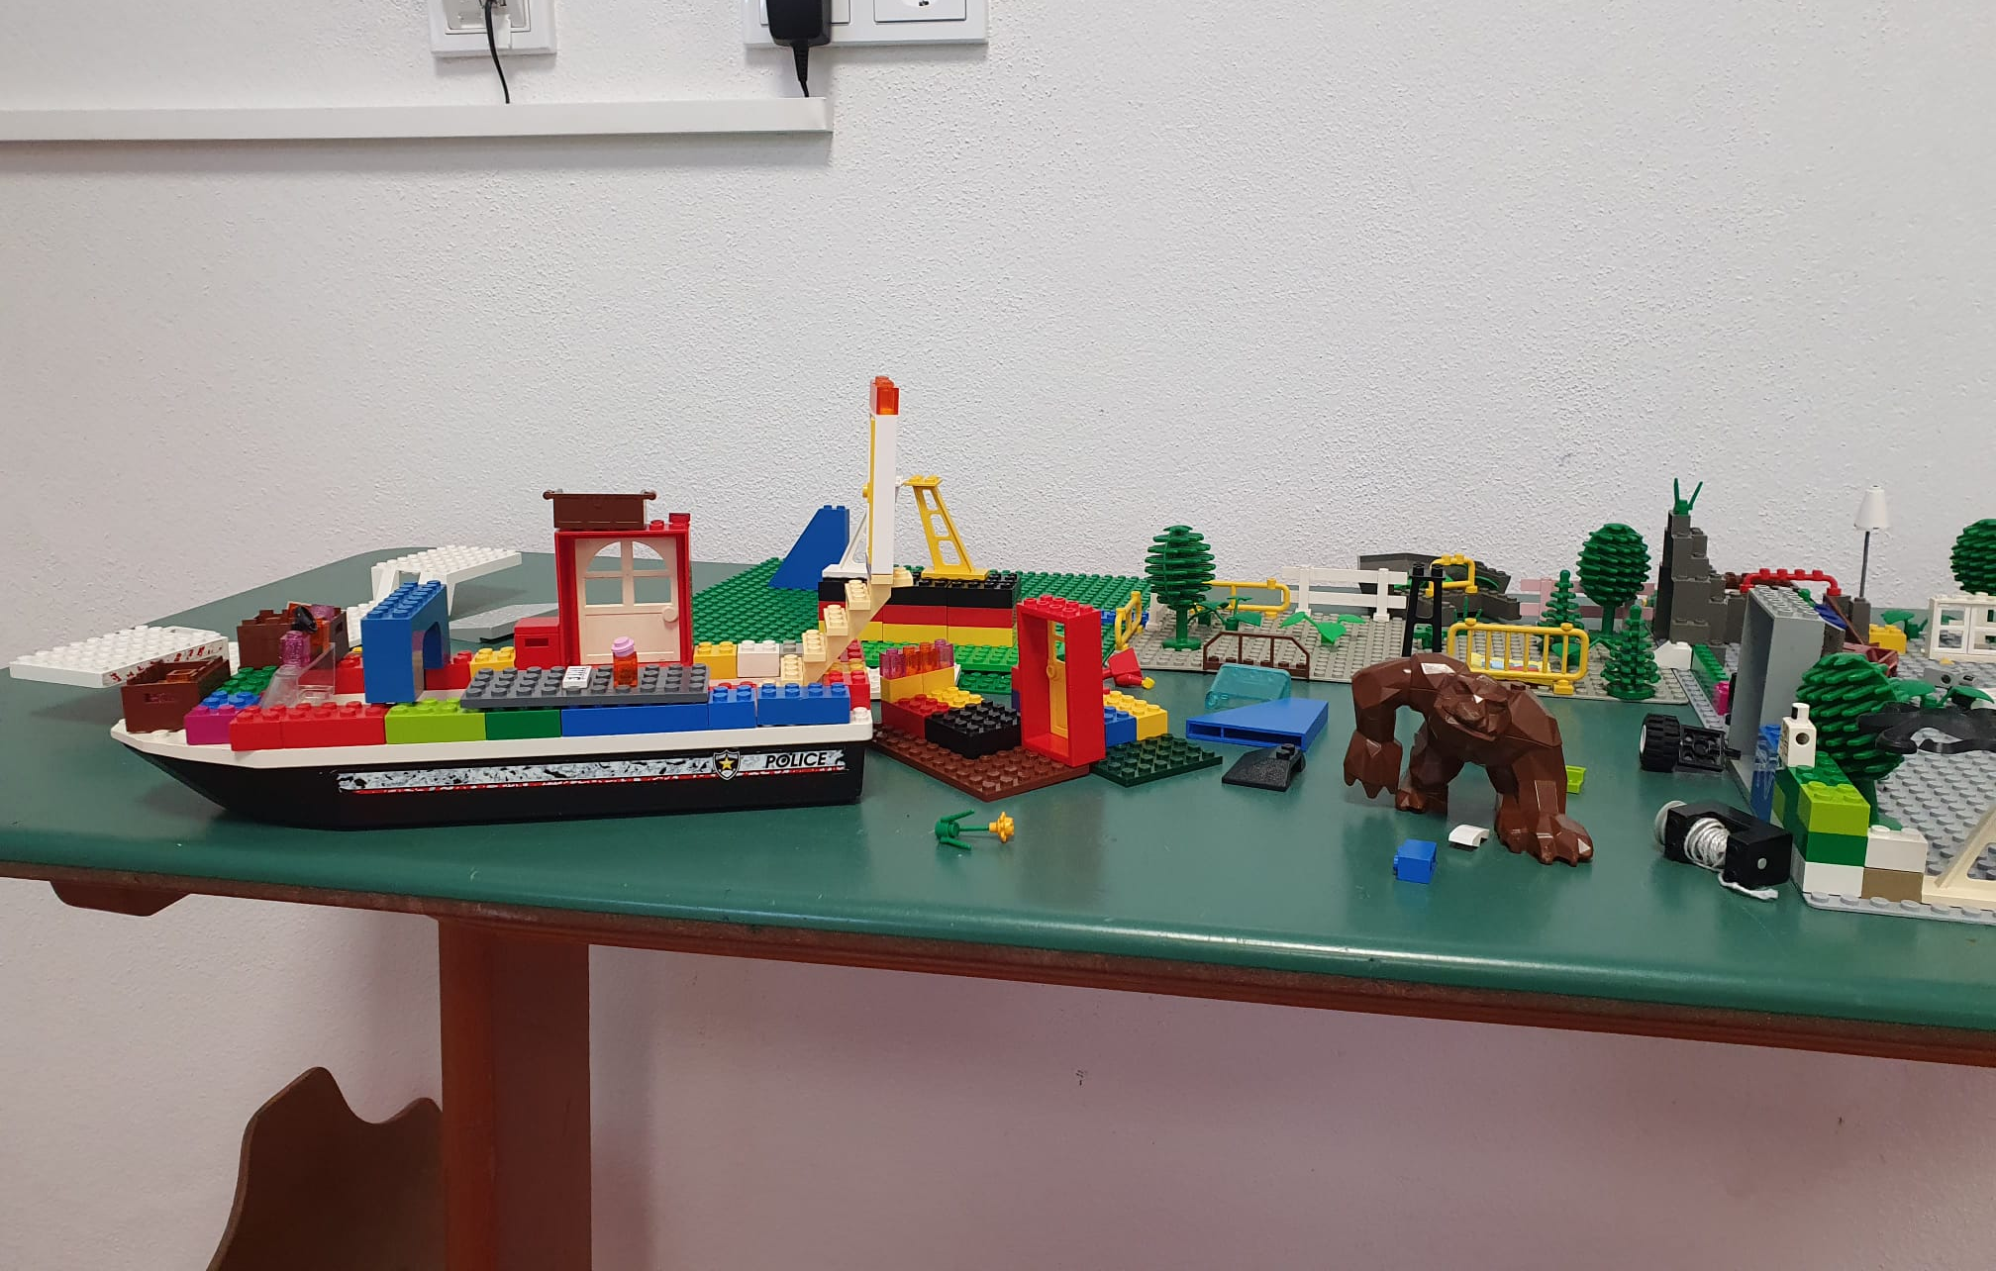
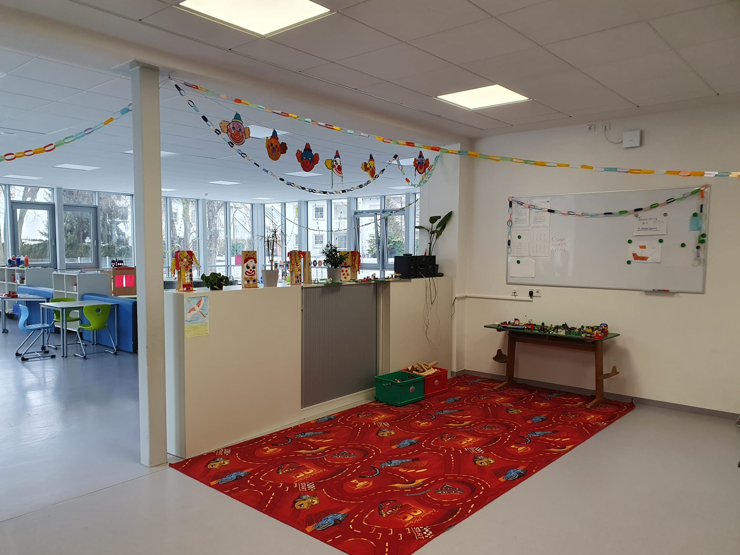
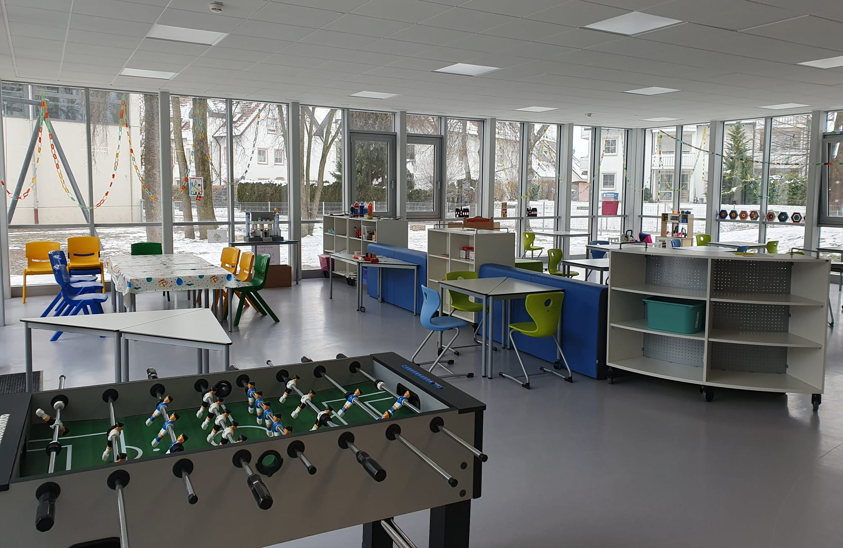
Betreuungsmöglichkeiten
OGTS und Hort an unserer Schule unter einem Dach!
Bei beiden ist ein Mittagessen in unserer Mensa problemlos möglich.

Slide 12

Der erste Schultag
Dienstag 16. September
9.00 Uhr bis 10:20 Uhr
Die Einladung erhalten Sie
mit Materialliste im Juli per Post ☺!
Q: pexels.com – Keira Burton

Slide 13

Und der Unterricht…?
Herzliche Einladung zu einem kurzen Blick in unsere Klassenzimmer ☺!
… im Anschluss erhalten Sie hier genauere Informationen zur OGTS

Slide 14



Kontaktdaten
Alle wichtigen Kontaktdaten finden Sie auf dem Flyer sowie auf unserer Homepage!
https://www.schule-amendingen.de

